Slide 1

«Профилактика половой неприкосновенности. Пути решения»
Подготовила: Алексеева И. В.
психолог БУ ХМАО-Югры «Центр общественного здоровья и
медицинской профилактики», филиал в г. Сургуте

Slide 2
Профилактика преступлений в сфере половой неприкосновенности и половой свободы несовершеннолетних:
Своевременное оказание помощи семьям группы риска
Профилактика алкоголизма и наркомании у лиц из ближайшего окружения несовершеннолетних
Правильное половое и сексуальное воспитание детей

Slide 3
Нравственно-половое воспитание - процесс выработки качеств, черт, свойств и установок личности, определяющих необходимое обществу отношение человека к представителям другого пола.
Сексуальное воспитание - это собственно отношение к своему телу, сексуальности и сексуальным отношениям.

Slide 4

Цель полового воспитания:
воспитать целостную личность женщины и мужчины, способных адекватно осознавать и переживать свои физиологические и психологические особенности, устанавливать оптимальные отношения с людьми своего и противоположного пола во всех сферах жизни.

Slide 5
Задачи полового воспитания:
Способствовать гармоничному развитию подрастающего поколения;
Содействовать укреплению брака и семьи;

Slide 6
Половое воспитание включает в себя:
Анатомо-физиологическую часть (половое созревание, личная гигиена, информация о ЗППП);
Социально-психологическую часть (понятия «мужественность», «женственность», нравственные основы и культура межличностных отношений, брак и семья);

Slide 7


Slide 8
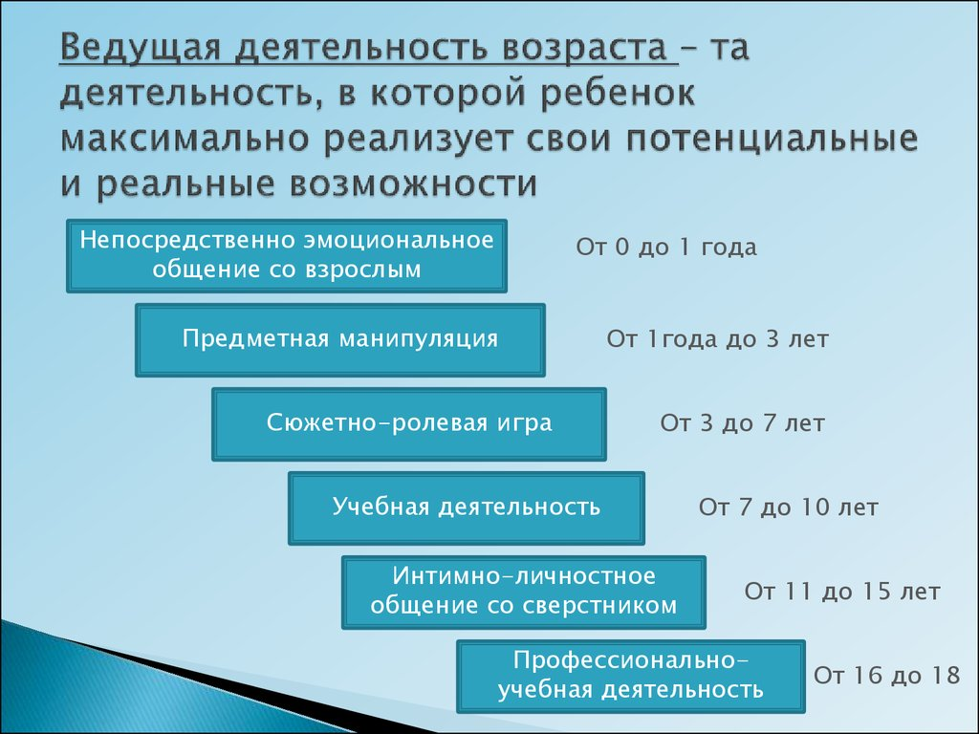

Slide 9

Правила обсуждения половых вопросов:
Уважать чувства и решения ребенка;
Вести беседу в естественной форме, искренне и доброжелательно;
Избегайте длинных лекций;
Объяснить значимость согласия и уважения друг к другу;
Говорить честно про себя;
Честно обозначить свой страх;
Рассказать про контрацептивы;
Сохранить конфиденциальность
разговора;

Slide 10
Правила обсуждения половых вопросов:
объяснить ребенку правила поведения, когда он остается один на улице либо дома.
стать для ребенка другом, с которым он может поделиться своими переживаниями;
серьезно воспринять рассказ о совершенном в отношении него насилии со стороны знакомых, родственников;
поддерживать отношения с друзьями детей и их родителями;
не отпускать ребенка на улицу одного
(когда ребенок гуляет с друзьями, возможность
совершения преступления снижается);
знать, что ребенок смотрит (исключить
просмотр фильмов с сексуальными сценами и
сценами насилия).

Slide 11

Нельзя разговаривать с незнакомцами на улице и впускать их в дом.
Нельзя заходить с ними вместе в подъезд и лифт.
Нельзя садиться в чужую машину.
Нельзя принимать от незнакомых людей подарки и соглашаться на их предложение пойти к ним домой или еще куда-либо.
Нельзя задерживаться на улице одному, особенно с наступлением темноты.

Slide 12

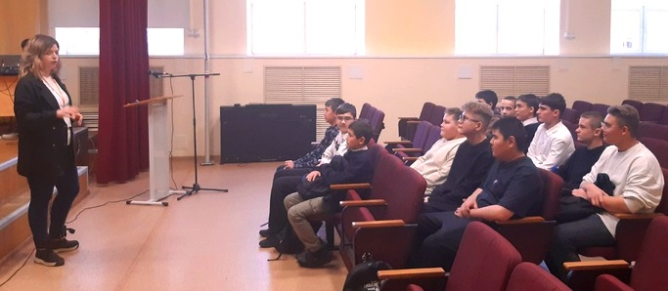
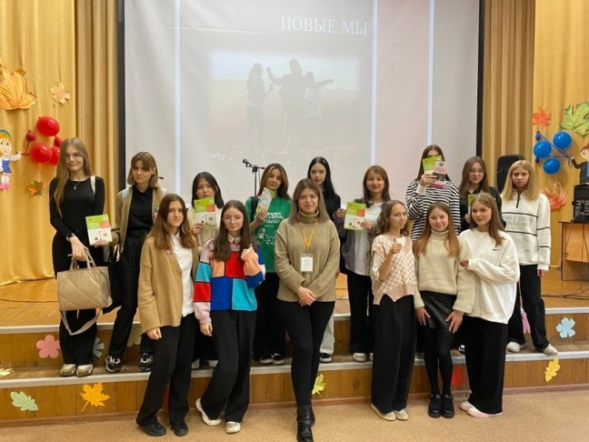
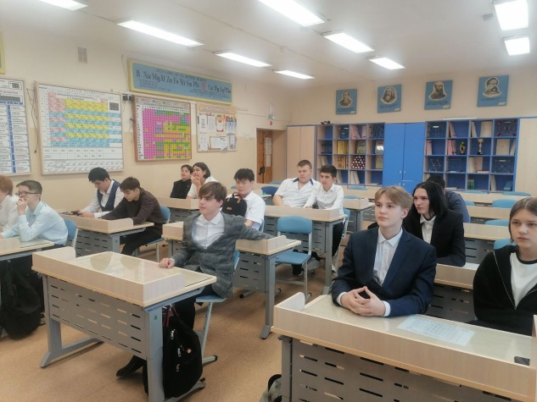
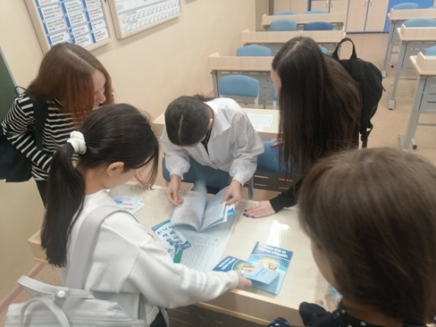
Деятельность Центра по профилактике ранних половых связей и сохранению репродуктивного здоровья в 2024г.:
11 профилактических лекций (225 учащихся);
25 публикаций в социальных сетях;
58 экземпляров печатной продукции;
17 кинодемонстрации;

Slide 13




Рекомендации:
Автор: Фил Уилкинсон/Анита Найк
Издательство:
«Манн, Иванов и Фербер»
Возраст: 10–13 лет
Автор: Джерри Бэйли Издательство: Clever
Возраст: 12–14 лет
Автор: Юлия Ярмоленко
Издательство: «Юнисофт»
Возраст: 8–12 лет

Slide 14

«Воспитывая в ребенке честность, искренность, работоспособность, привычку к чистоте, прямоту, привычку говорить правду, уважение к другому человеку, к его переживаниям и интересам, любовь к своей родине, мы тем самым воспитываем его и в нравственно-половом отношении.»
А.С. Макаренко

